Slide 1
ΔΙΚΤΥΑ ΔΗΜΟΣΙΑΣ ΧΡΗΣΗΣ ΚΑΙ ΔΙΑΣΥΝΔΕΣΗ ΔΙΚΤΥΩΝ
Ενότητα #5: Πρωτόκολλα TCP και UDP
Βασίλειος Κόκκινος (εκ μέρους του Καθηγητή Χ. Ι. Μπούρα)
Τμήμα Μηχανικών Η/Υ & Πληροφορικής, Πανεπιστήμιο Πατρών
email: kokkinos@cti.gr,
site: http://telematics.upatras.gr/telematics/bouras?language=el

Slide 2
Περιεχόμενα ενότητας
Εισαγωγή
Επίπεδα TCP/IP
Πρωτόκολλο TCP
Πρωτόκολλο UDP

Slide 3
Εισαγωγή (1/3)
Το TCP (Transmission Control Protocol) είναι το δεύτερο σημαντικό μέλος της οικογένειας πρωτοκόλλων TCP/IP
Σχεδιάστηκε με βασικό στόχο την υποστήριξη δυνατοτήτων αξιόπιστης επικοινωνίας μεταξύ ζευγαριών διαδικασιών σε υπολογιστές που βρίσκονται σε διαφορετικά αλλά διασυνδεδεμένα δίκτυα επικοινωνίας

Slide 4
Εισαγωγή (2/3)
Παρέχει αξιόπιστες, connection-oriented, end-to-end, transport υπηρεσίες πάνω από ένα μη αξιόπιστο κανάλι, το οποίο μπορεί να καταστρέψει, να χάσει ή και να πολλαπλασιάσει πακέτα
Ταιριάζει σε μια ιεραρχημένη αρχιτεκτονική πρωτοκόλλων σαν αυτή του μοντέλου OSI
Βρίσκεται πάνω ακριβώς από ένα βασικό Internet πρωτόκολλο, το οποίο παρέχει έναν τρόπο στο TCP για να στέλνει και να λαμβάνει μεταβλητού μεγέθους κομμάτια πληροφορίας ενσωματωμένα σε Internet datagrams

Slide 5
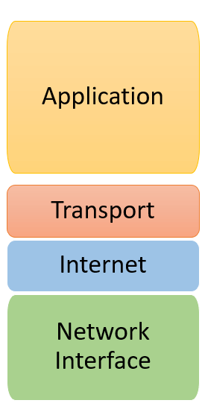
Εισαγωγή (3/3)
Το IP παρέχει έναν τρόπο για τον προσδιορισμό και την προσπέλαση του αποστολέα και παραλήπτη (source - target) TCP
Τα 4 επίπεδα ιεραρχικής δόμησης του TCP/IP είναι τα εξής
Επίπεδο Εφαρμογής
Επίπεδο Μεταφοράς
Επίπεδο Δικτύου
Επίπεδο Συνδέσμου
Επίπεδα TCP (source: https://www.guru99.com/tcp-ip-model.html)

Slide 6
Επίπεδο Εφαρμογής (1/2)
Το Επίπεδο Εφαρμογής (Application Layer) αλληλεπιδρά με ένα πρόγραμμα εφαρμογής, το οποίο είναι το υψηλότερο επίπεδο του μοντέλου OSI.
Το επίπεδο εφαρμογής OSI επιτρέπει στους χρήστες να αλληλεπιδρούν με άλλες εφαρμογές λογισμικού.
Το Επίπεδο Εφαρμογής αλληλεπιδρά με εφαρμογές λογισμικού για την υλοποίηση ενός στοιχείου επικοινωνίας.
Η ερμηνεία των δεδομένων από το πρόγραμμα εφαρμογής είναι πάντα εκτός του πεδίου εφαρμογής του μοντέλου OSI.
Παραδείγματα:
μεταφορά αρχείων,
email,
απομακρυσμένη σύνδεση

Slide 7
Επίπεδο Εφαρμογής (2/2)
Λειτουργίες:
Εντοπισμός συνεργατών επικοινωνίας
Καθορισμός διαθεσιμότητας πόρων
Συγχρονισμός επικοινωνίας
Επιτρέπει στους χρήστες να συνδεθούν σε έναν απομακρυσμένο κεντρικό υπολογιστή
Υπηρεσίες ηλεκτρονικού ταχυδρομείου
Προσφέρει κατανεμημένες πηγές βάσης δεδομένων και πρόσβαση σε παγκόσμιες πληροφορίες

Slide 8
Επίπεδο Μεταφοράς (1/3)
Το Επίπεδο Μεταφοράς (Transport Layer) βασίζεται στο Επίπεδο Δικτύου (Network Layer), προκειμένου να παρέχει μεταφορά δεδομένων από μια διαδικασία σε μια μηχανή συστήματος πηγής σε μια διαδικασία σε ένα σύστημα προορισμού
Φιλοξενείται χρησιμοποιώντας μεμονωμένα ή πολλαπλά δίκτυα και διατηρεί επίσης την ποιότητα των λειτουργιών των υπηρεσιών
Καθορίζει πόσα δεδομένα πρέπει να αποστέλλονται πού και με τι ρυθμό

Slide 9
Επίπεδο Μεταφοράς (2/3)
Βασίζεται στο μήνυμα που λαμβάνεται από το επίπεδο εφαρμογής.
Βοηθάει να διασφαλιστεί ότι οι μονάδες δεδομένων παραδίδονται χωρίς σφάλματα και διαδοχικά.
Βοηθάει στον έλεγχο της αξιοπιστίας ενός συνδέσμου μέσω του ελέγχου ροής, του ελέγχου σφαλμάτων και της τμηματοποίησης ή της κατάτμησης.
Προσφέρει αναγνώριση της επιτυχούς μετάδοσης δεδομένων και στέλνει τα επόμενα δεδομένα σε περίπτωση που δεν προέκυψαν σφάλματα.

Slide 10
Επίπεδο Μεταφοράς (3/3)
Λειτουργίες:
Χωρίζει το μήνυμα που λαμβάνεται από το Επίπεδο Συνεδρίας (Session Layer) σε τμήματα και τα αριθμεί για να κάνει μια ακολουθία
Το Επίπεδο Μεταφοράς διασφαλίζει ότι το μήνυμα παραδίδεται στη σωστή διαδικασία στο μηχάνημα προορισμού
Εξασφαλίζει επίσης ότι ολόκληρο το μήνυμα φτάνει χωρίς κανένα άλλο σφάλμα
Αν προκύψει το οποιοδήποτε λάθος, το μήνυμα μεταδίδεται ξανά

Slide 11
Επίπεδο Δικτύου
To Επίπεδο Δικτύου (Network Layer) είναι το 2^{ο} επίπεδο του μοντέλου TCP / IP
Στέλνει τα πακέτα από οποιοδήποτε δίκτυο, και οποιονδήποτε υπολογιστή ακόμα φτάνει στον προορισμό, ανεξάρτητα από τη διαδρομή που ακολουθούν
Προσφέρει τη λειτουργική και διαδικαστική μέθοδο για τη μεταφορά αλληλουχιών δεδομένων μεταβλητού μήκους από τον ένα κόμβο στον άλλο με τη βοήθεια διαφόρων δικτύων
Η παράδοση μηνυμάτων στο Επίπεδο Δικτύου δεν παρέχει καμία εγγύηση ως αξιόπιστο πρωτόκολλο επιπέδου δικτύου
Τα πρωτόκολλα διαχείρισης επιπέδου που ανήκουν στο επίπεδο δικτύου είναι:
Πρωτόκολλα δρομολόγησης (Routing Protocols)
Διαχείριση ομάδας πολλαπλών διανομέων (Multicast Group Management)
Εκχώρηση διεύθυνσης επιπέδου δικτύου (Network-layer address assignment)

Slide 12
Επίπεδο Συνεδρίας
Το Επίπεδο Συνεδρίας (Network Interface Layer) ονομάζεται επίσης και Επίπεδο Πρόσβασης Δικτύου
Καθορίζει τις λεπτομέρειες σχετικά με τον τρόπο αποστολής των δεδομένων μέσω του δικτύου
Ορίζει το πώς τα bits πρέπει να σηματοδοτούνται οπτικά από συσκευές υλικού που διασυνδέονται απευθείας με ένα μέσο δικτύου (π.χ. ομοαξονικά, οπτικά, ομοαξονικά, ίνες ή καλώδια συνεστραμμένου ζεύγους)
Είναι ένας συνδυασμός της γραμμής δεδομένων και ορίζεται μοντέλου OSI
Αυτό το επίπεδο καθορίζει τον τρόπο με τον οποίο τα δεδομένα πρέπει να αποστέλλονται φυσικά μέσω του δικτύου
Είναι επίσης υπεύθυνο για τη μετάδοση των δεδομένων μεταξύ δύο συσκευών στο ίδιο δίκτυο

Slide 13
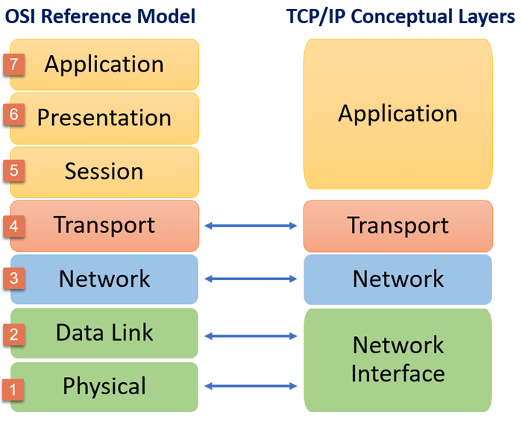
Ιεραρχικές διαφορές OSI και TCP/IP
Ιεραρχικές διαφορές OSI και TCP/IP (source: https://www.guru99.com/tcp-ip-model.html)

Slide 14
Το πρωτόκολλο TCP (1/3)
To TCP κάνει πολύ λίγες υποθέσεις σχετικά με την αξιοπιστία των πρωτοκόλλων επικοινωνίας που βρίσκονται ιεραρχικά κάτω από αυτό
Το μόνο που θεωρεί είναι πως μπορεί να έχει ένα απλό, πιθανόν αναξιόπιστο datagram service από τα χαμηλότερου επιπέδου πρωτόκολλα και έτσι είναι ικανό να λειτουργεί αποδοτικά πάνω από ένα ευρύ φάσμα συστημάτων επικοινωνίας
Για παράδειγμα το TCP μπορεί να υλοποιηθεί για χρήση σε:
μία dial-up τηλεφωνική γραμμή
ένα τοπικό δίκτυο (LAN)
ένα δίκτυο οπτικών ινών υψηλής ταχύτητας (High speed fiber optic network)
ένα διασκορπισμένο δίκτυο χαμηλής ταχύτητας (Long-haul network)

Slide 15
Το πρωτόκολλο TCP (2/3)
Το TCP προσδιορίζει τη μορφή των δεδομένων και των πληροφοριών ελέγχου που πρέπει δύο υπολογιστές να ανταλλάσσουν
Σκοπός είναι η επίτευξη μιας αξιόπιστης μεταφοράς δεδομένων καθώς και τις διαδικασίες που οι υπολογιστές χρησιμοποιούν για να εξασφαλίσουν πως τα δεδομένα μεταδίδονται/λαμβάνονται σωστά.

Slide 16
Το πρωτόκολλο TCP (3/3)
Επίσης, προσδιορίζει τους τρόπους με τους οποίους:
Το λογικό του πρωτοκόλλου ξεχωρίζει πολλούς παραλήπτες σε μια δεδομένη μηχανή.
Οι υπολογιστές που επικοινωνούν επαναφέρονται σε σωστή λειτουργία μετά από σφάλματα όπως χαμένα, κατεστραμμένα ή πολλαπλά πακέτα.
Δύο μηχανές αρχικοποιούν μία μεταφορά ακολουθίας (stream transfer) και συμφωνούν για το τέλος αυτής.

Slide 17
Θύρες Πρωτοκόλλου (1/4)
Ένα βασικό χαρακτηριστικό του TCP είναι ότι επιτρέπει σε πολλά προγράμματα εφαρμογών να χρησιμοποιούν τις υπηρεσίες του ταυτόχρονα, πάνω από το ίδιο φυσικό μέσο
Επίσης, είναι το ίδιο υπεύθυνο για την από-πολύπλεξη (demultiplexing) της εισερχόμενης TCP κυκλοφορίας και την κατανομή της στα προγράμματα (διαδικασίες)

Slide 18
Θύρες Πρωτοκόλλου (2/4)
Για την επίτευξη των παραπάνω, δεν θεωρεί σαν τελικό παραλήπτη των μηνυμάτων τις διαδικασίες αλλά, κάθε μηχανή περιέχει ένα σύνολο από σημεία προορισμού που ονομάζονται θύρες πρωτοκόλλου (protocol ports)
Οι θύρες πρωτοκόλλου προσδιορίζουν τον τελικό προορισμό σε μία μηχανή

Slide 19
Θύρες Πρωτοκόλλου (3/4)
Κάθε θύρα πρωτοκόλλου προσδιορίζεται από έναν θετικό ακέραιο και είναι μοναδικό σε κάθε μηχανή
Το τοπικό λειτουργικό σύστημα διαλέγει έναν μηχανισμό τον οποίο χρησιμοποιούν οι διαδικασίες για να προσδιορίσουν ή να προσπελάσουν μια θύρα
Τα περισσότερα λειτουργικά συστήματα παρέχουν σύγχρονη προσπέλαση στις θύρες
Το τμήμα του software συστήματος που υλοποιεί το πρωτόκολλο, τοποθετεί σε μια ουρά τα πακέτα που καταφθάνουν για μια θύρα, μέχρις ότου μια διαδικασία τα παραλαμβάνει και τα χρησιμοποιεί.

Slide 20
Θύρες Πρωτοκόλλου (4/4)
Ομοίως, το λειτουργικό σύστημα μπλοκάρει διαδικασίες που προσπαθούν να πάρουν δεδομένα από πακέτα που αναφέρονται σε μια θύρα, μέχρις ότου ένα πακέτο-μηνύματος καταφτάσει
Οι αριθμοί που υποδηλώνουν θύρες πρωτοκόλλων είναι μοναδικοί στην ίδια μηχανή, όχι όμως και σε διαφορετικούς υπολογιστές που βρίσκονται μέσα στο Internet
Για να προσδιορίσουμε μοναδικά τον τελικό παραλήπτη μίας TCP κυκλοφορίας, χρησιμοποιούμε
την Internet διεύθυνση του κόμβου-παραλήπτη και
τον αριθμό της TCP θύρας.
Η συνένωση αυτών των δύο, ορίζει ένα socket το οποίο και είναι μοναδικό σε όλο το Internet

Slide 21
Μοντέλο Λειτουργίας
Οι διεργασίες μεταδίδουν δεδομένα καλώντας το TCP και δίνοντάς του buffers δεδομένων σαν παραμέτρους
Το TCP ομαδοποιεί τα δεδομένα αυτά σε κομμάτια (segments) και καλεί το Internet module για να μεταδώσει κάθε κομμάτι στο TCP-παραλήπτη
Το module τοποθετεί τα δεδομένα από ένα λαμβανόμενο κομμάτι στην περιοχή της μνήμης του χρήστη-παραλήπτη (user-buffer) και τον ειδοποιεί για την άφιξη των δεδομένων
Επίσης, τα δύο TCPs χρησιμοποιούν και πληροφορίες ελέγχου στα segments για να εξασφαλίσουν αξιόπιστη και στη σωστή σειρά μετάδοση των δεδομένων

Slide 22
Επικοινωνία TCP (1/4)
Μια ακολουθία δεδομένων που στέλνονται πάνω από μία TCP σύνδεση πάντα μεταδίδεται αξιόπιστα και σε σωστή σειρά στον παραλήπτη
Η μετάδοση γίνεται αξιόπιστη με τη χρήση αριθμών ακολουθίας (sequence numbers) και επιβεβαιώσεις (acknowledgements)
Μια ακολουθία δεδομένων που στέλνονται πάνω από μία TCP σύνδεση πάντα μεταδίδεται αξιόπιστα και σε σωστή σειρά στον παραλήπτη
Η μετάδοση γίνεται αξιόπιστη με τη χρήση αριθμών ακολουθίας (sequence numbers) και επιβεβαιώσεις (acknowledgements)

Slide 23
Επικοινωνία TCP (2/4)
Σε κάθε 8δα από bits δεδομένων (octet), προσδίδεται και ένας αριθμός ακολουθίας
Ο αριθμός ακολουθίας του πρώτου octet δεδομένων σε ένα segment, μεταδίδεται μαζί με αυτό το segment και ονομάζεται ο αριθμός ακολουθίας του κομματιού (segment sequence number)
Τα segments επίσης μεταφέρουν έναν αριθμό επιβεβαίωσης (acknowledgement number), ο οποίος είναι ο αριθμός ακολουθίας του επόμενου αναμενόμενου octet δεδομένων μετάδοσης από την αντίθετη κατεύθυνση
Όταν το TCP μεταδίδει ένα segment που περιέχει δεδομένα, τοποθετεί ένα αντίγραφο σε μία τοπική ουρά αναμετάδοσης και ξεκινά έναν μετρητή

Slide 24
Επικοινωνία TCP (3/4)
Όταν η επιβεβαίωση για αυτά τα δεδομένα έχει ληφθεί, το segment σβήνεται από την ουρά
Εάν η επιβεβαίωση δεν ληφθεί πριν ο μετρητής σταματήσει, το segment μεταδίδεται ξανά
Οι επιβεβαιώσεις πάντα προσδιορίζουν τον αριθμό του επόμενου byte που ο παραλήπτης περιμένει να παραλάβει
Mία επιβεβαίωση από το TCP, δεν εγγυάται ότι τα δεδομένα του segment, έχουν μεταφερθεί στον τελικό χρήστη-παραλήπτη αλλά μόνο ότι το TCP/παραλήπτης έχει αναλάβει την ευθύνη για να πραγματοποιήσει αυτή τη μεταφορά

Slide 25
Επικοινωνία TCP (4/4)
Ένα επιπλέον, βασικό χαρακτηριστικό του μηχανισμού παραθύρου του TCP, είναι ότι επιτρέπει μεταβλητό μέγεθος παραθύρου
Κάθε επιβεβαίωση, η οποία και προσδιορίζει τον αριθμό των bytes που έχουν παραληφθεί (received), περιέχει μία ανακοίνωση του παραθύρου (window advertisment)
Επίσης, προσδιορίζει τον αριθμό των επιπρόσθετων bytes δεδομένων, ο παραλήπτης είναι προετοιμασμένος να δεχτεί
Σε αυξημένο παράθυρο, ο αποστολέας αυξάνει το μέγεθος του sliding παραθύρου του και συνεχίζει στέλνοντας δεδομένα που δεν έχουν επιβεβαιωθεί
Σε μειωμένο παράθυρο, ο αποστολέας μειώνει το μέγεθος του παραθύρου του και σταματά να στέλνει δεδομένα μετά τα όρια
Αυτός ο μηχανισμός παραθύρου είναι που εξασφαλίζει δύο βασικά χαρακτηριστικά των TCP συνδέσεων:
Έλεγχο ροής των δεδομένων (flow control)
Αξιόπιστη μεταφορά των δεδομένων

Slide 26
Δομή Πακέτου TCP (1/3)
Πεδίο | Μήκος | Περιγραφή
Source Port | 16 bits | Δείχνει τη θύρα του αποστολέα
Destination Port | 16 bits | Δείχνει τη θύρα του δέκτη
Sequence Number | 32 bits | Περιέχει το sequence number του πρώτου byte δεδομένων
Acknowledgement Number | 32 bits | Περιέχει το sequence number του τελευταίου byte δεδομένων, αυξημένο κατά 1
Header Length | 4 bits | Περιέχει το μήκος του TCP header
Reserved bits | 6 bits | Μη-χρησιμοποιούμενα bits
URG bit | 1 bit | = 1, για να υποδείξει ότι ορισμένα δεδομένα είναι επείγοντα
ACK bit | 1 bit | = 1, για να υποδείξει ότι το acknowledgment number στο TCP header είναι έγκυρο
PSH bit | 1 bit | = 1, για να σταλούν τα segments του buffer στον παραλήπτη

Slide 27
Δομή Πακέτου TCP (2/3)
Πεδίο | Μήκος | Περιγραφή
RST bit | 1 bit | = 1, για να τερματιστεί η σύνδεση άμεσα (π.χ. μη-αναστρέψιμο σφάλμα)
SYN bit | 1 bit | = 1, για να υποδείξει στον δέκτη ότι το sequence number στο TCP header είναι όντως το αρχικό sequence number
FIN bit | 1 bit | =1, για να υποδείξει στο δέκτη ότι ο αποστολέας θέλει να τερματίσει τη σύνδεση
Window Size | 16 bits | Περιέχει το μέγεθος του παραθύρου του αποστολέα που μπορεί να λάβει ο αποδέκτης χωρίς acknowledgement
Checksum | 16 bits | Επιβεβαιώνει την εγκυρότητα των δεδομένων μέσω CRC check
Urgent pointer | 16 bits | Υποδεικνύει πόσα δεδομένα στο segment, ξεκινώντας από το 1^{ο} byte, είναι επείγοντα
Options | Μεταβλητό | Χρησιμοποιούνται για πολλαπλές εφαρμογές

Slide 28
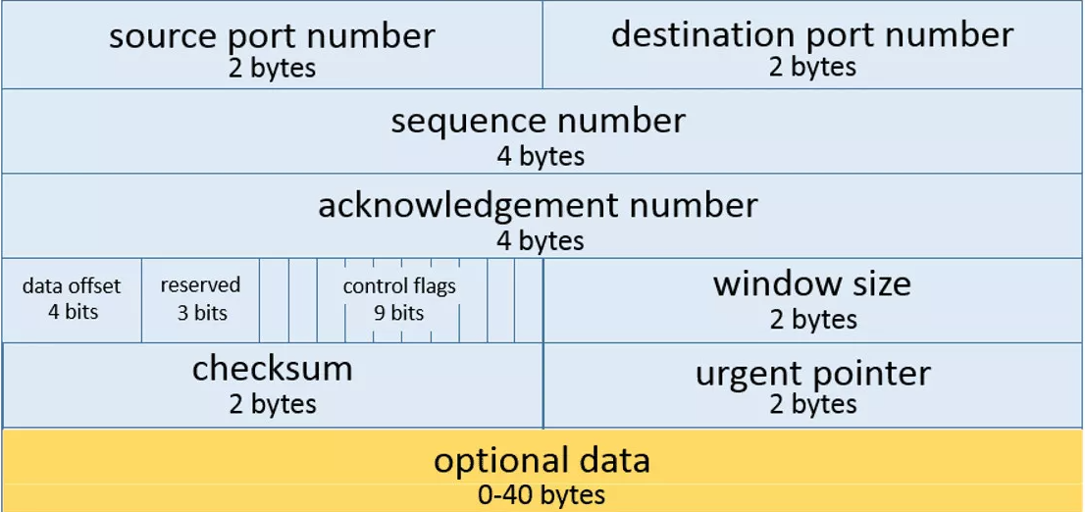
Δομή Πακέτου TCP (3/3)
Δομή πακέτου TCP (source: https://www.lifewire.com/tcp-headers-and-udp-headers-explained-817970)

Slide 29
Πρωτόκολλο UDP (1/4)
Το πρωτόκολλο User Datagram Protocol (UDP) είναι ένα από τα βασικά πρωτόκολλα που χρησιμοποιούνται στο Διαδίκτυο
Μία εναλλακτική ονομασία του πρωτοκόλλου είναι Universal Datagram Protocol
Διάφορα προγράμματα χρησιμοποιούν το πρωτόκολλο UDP για την αποστολή σύντομων μηνυμάτων (segments) από τον έναν υπολογιστή στον άλλον μέσα από ένα δίκτυο
Ένα από τα κύρια χαρακτηριστικά του UDP είναι ότι δεν εγγυάται αξιόπιστη επικοινωνία

Slide 30
Πρωτόκολλο UDP (2/4)
Τα πακέτα UDP που αποστέλλονται από έναν υπολογιστή ώστε να φτάσουν στον παραλήπτη με λάθος σειρά, διπλά ή να μην φτάσουν καθόλου εάν το δίκτυο έχει μεγάλο φόρτο
Χρησιμοποιείται όταν η "γρήγορη" παράδοση των πακέτων είναι πιο σημαντική από την "ακριβή" παράδοση, π.χ. στη μετάδοση ομιλίας και βίντεο
Αντιθέτως, το πρωτόκολλο TCP διαθέτει όλους τους απαραίτητους μηχανισμούς ελέγχου και επιβολής της αξιοπιστίας και συνεπώς μπορεί να εγγυηθεί την αξιόπιστη επικοινωνία μεταξύ των υπολογιστών

Slide 31
Πρωτόκολλο UDP (3/4)
Η έλλειψη των μηχανισμών αυτών από το πρωτόκολλο UDP το καθιστά αρκετά πιο γρήγορο και αποτελεσματικό, τουλάχιστον για τις εφαρμογές εκείνες που δεν απαιτούν αξιόπιστη επικοινωνία
Οι εφαρμογές audio και video streaming χρησιμοποιούν κατά κόρον πακέτα UDP
Για τις εφαρμογές, αυτές είναι πολύ σημαντικό τα πακέτα να παραδοθούν στον παραλήπτη σε σύντομο χρονικό διάστημα ούτως ώστε να μην υπάρχει διακοπή στην ροή του ήχου ή της εικόνας
Κατά συνέπεια, προτιμάται το πρωτόκολλο UDP διότι είναι αρκετά γρήγορο, παρόλο που υπάρχει η πιθανότητα μερικά πακέτα UDP να χαθούν

Slide 32
Πρωτόκολλο UDP (4/4)
Στην περίπτωση που χαθεί κάποιο πακέτο, οι εφαρμογές αυτές διαθέτουν ειδικούς μηχανισμούς διόρθωσης και παρεμβολής ούτως ώστε ο τελικός χρήστης να μην παρατηρεί καμία αλλοίωση ή διακοπή στην ροή του ήχου και της εικόνας λόγω του χαμένου πακέτου.
Σε αντίθεση με το πρωτόκολλο TCP, το UDP υποστηρίζει
Broadcasting, δηλαδή την αποστολή ενός πακέτου σε όλους τους υπολογιστές ενός δικτύου
Multicasting, δηλαδή την αποστολή ενός πακέτου σε κάποιους συγκεκριμένους υπολογιστές ενός δικτύου.
Η τελευταία δυνατότητα χρησιμοποιείται πολύ συχνά στις εφαρμογές audio και video streaming ούτως ώστε μία ροή ήχου ή εικόνας να μεταδίδεται ταυτόχρονα σε πολλούς συνδρομητές.

Slide 33
Δομή Πακέτου UDP (1/2)
Πεδίο | Μήκος | Περιγραφή
Source Port | 2 bytes | Προσωρινός αριθμός θύρας (πελάτης) για ένα αίτημα που αποστέλλεται από έναν πελάτη σε έναν διακομιστή ή ένας γνωστός / καταχωρημένος (διακομιστής) αριθμός θύρας για μια απάντηση που αποστέλλεται από έναν διακομιστή σε έναν πελάτη.
Destination Port | 2 bytes | Γνωστός / καταχωρημένος (διακομιστής) αριθμός θύρας για ένα αίτημα πελάτη ή ένας εφήμερος (πελάτης) αριθμός θύρας για μια απάντηση διακομιστή
Length | 2 bytes | Το μήκος ολόκληρου του τμήματος δεδομένων UDP, συμπεριλαμβανομένων των πεδίων κεφαλίδας και δεδομένων.
Checksum | 2 bytes | Ένα προαιρετικό άθροισμα ελέγχου 16 bit που υπολογίζεται σε ολόκληρο το πακέτο UDP, μαζί μια ειδική "ψευδο κεφαλίδα" πεδίων.
Data | Μεταβλητό | Το ενθυλακωμένο μήνυμα υψηλότερου επιπέδου που θα σταλεί.

Slide 34
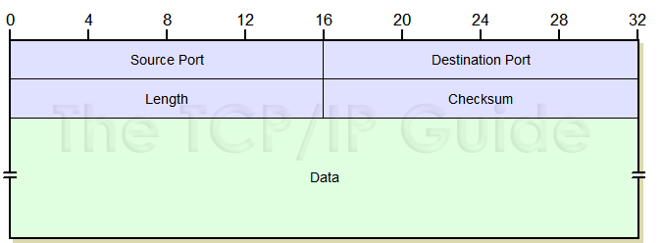
Δομή πακέτου UDP (2/2)
Η δομή ενός UDP πακέτου (source: http://216.92.67.219/free/diagrams/udpformat.png)

Slide 35
Διαφορές UDP και TCP
TCP | UDP
Εγγυάται την άφιξη των δεδομένων κατά την αποστολή | Δεν υπάρχει εγγύηση για την άφιξη των δεδομένων
Παρέχει έλεγχο σφαλμάτων | Δεν παρέχεται έλεγχος σφαλμάτων
Μια κεφαλίδα 20 byte επιτρέπει προαιρετικά 40 byte δεδομένων λειτουργίας | Μια κεφαλίδα 8 byte επιτρέπει μόνο υποχρεωτικά δεδομένα λειτουργίας
Πιο αργό από το UDP | Ταχύτερη από το TCP
Ιδανικό για εφαρμογές που απαιτούν αξιοπιστία | Ιδανικό για εφαρμογές που απαιτούν ταχύτητα
Πιο ανθεκτικό από το UDP | Λιγότερο ανθεκτικό από το UDP
Παρέχει έλεγχο ροής | Δεν παρέχει έλεγχο ροής
Καλύτερο για web browsing, μεταφορά αρχείων, emails | Καλύτερο για VPNs, video streaming, ζωντανές μεταδόσεις, online gaming

Slide 36
Εφαρμογές UDP (1/2)
Οι εφαρμογές που χρησιμοποιούν το πρωτόκολλο UDP θα πρέπει να μπορούν να δεχτούν κάποια απώλεια πακετων ή διάφορα σφάλματα στα πακέτα τα οποία στέλνουν
Μερικές εφαρμογές, όπως για παράδειγμα το Trivial File Transfer Protocol (TFTP) υλοποιούν δικούς τους μηχανισμούς διασφάλισης της αξιοπιστίας της επικοινωνίας
Τις περισσότερες φορές, οι εφαρμογές που χρησιμοποιούν το UDP δεν επιβάλλουν επιπρόσθετους μηχανισμούς αξιοπιστίας, διότι θα παρεμποδίζονται από αυτούς και χειροτερεύει η απόδοσή τους
Κλασικό παράδειγμα τέτοιων προγραμμάτων είναι οι εφαρμογές πραγματικού χρόνου (πχ. media streaming, παιχνίδια στο διαδίκτυο)
Στην περίπτωση πάντως που μία εφαρμογή χρειάζεται αξιόπιστη μετάδοση δεδομένων, δηλαδή η πλειοψηφία των εφαρμογών του διαδικτύου, θα προτιμήσει να χρησιμοποιήσει το πρωτόκολλο TCP αντί του UDP

Slide 37
Εφαρμογές UDP (2/2)
Σε ένα τυπικό δίκτυο υπολογιστών, η κίνηση που προέρχεται από την μετάδοση UDP πακέτων ανέρχεται σε ένα αρκετά μικρό ποσοστό
Παρόλα αυτά όμως, το πρωτόκολλο αυτό το χρησιμοποιούν πολύ σημαντικές εφαρμογές, στην σωστή λειτουργία των οποίων βασίζεται το διαδίκτυο
Οι σημαντικότερες UDP εφαρμογές είναι οι εξής:
Domain Name System (DNS)
Simple Network Management Protocol (SNMP)
Dynamic Host Configuration Protocol (DHCP)

Slide 38
DNS (1/2)
Το Domain Name System (DNS) είναι ένα ιεραρχικό σύστημα ονοματοδοσίας για δίκτυα υπολογιστών που χρησιμοποιούν το πρωτόκολλο IP
Το σύστημα αυτό μπορεί και αντιστοιχίζει τα ονόματα των υπολογιστών υπηρεσίας σε αριθμητικές διευθύνσεις IP
Οι περιοχές χωρίζονται σε επίπεδα και κάθε επίπεδο συχνά περιέχει κατώτερα επίπεδα
Η αλλαγή επιπέδου των ονομάτων χώρου είναι πολλές φορές ισοδύναμη με αλλαγή ζώνης
Μία ζώνη αντιστοιχεί σε μία διακλάδωση (κόμβο) και ένα όνομα σε μία απόληξη
Όλες οι ζώνες είναι και ονόματα χώρου αλλά το αντίστροφο δεν ισχύει πάντα
Στην πράξη, οι ζώνες είναι τα φυσικά αρχεία που βρίσκονται σε εξυπηρετητές του συστήματος ονοματοδοσίας και περιέχουν τις αντιστοιχίσεις ονομάτων και διευθύνσεων ή άλλων ονομάτων ως εγγραφές DNS
Δηλαδή οι ζώνες είναι απλές βάσεις δεδομένων και οι εγγραφές είναι τα δεδομένα.

Slide 39
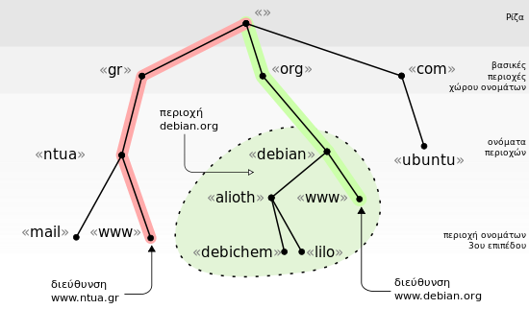
DNS (2/2)
Ιεραρχική οργάνωση χώρου ονομάτων στο διαδίκτυο (source: https://upload.wikimedia.org/wikipedia/commons/c/c6/DNS_Tree_el.svg)

Slide 40
SNMP (1/2)
Το Simple Network Management Protocol (SNMP) είναι μέρος της σουίτας πρωτοκόλλων IP
Χρησιμοποιείται στα συστήματα διαχείρισης δικτύων, στη διαχείριση και παρακολούθηση δικτυακών συσκευών που απαιτούν παρέμβαση του διαχειριστή δικτύου
Αποτελείται από μια ομάδα προτύπων για τη διαχείριση δικτύου και περιλαμβάνει:
ένα πρωτόκολλο επιπέδου εφαρμογών (application layer)
ένα σχήμα βάσης δεδομένων
μια ομάδα από σύνολα δεδομένων

Slide 41
SNMP (2/2)
Υπάρχει ένας αριθμός συστημάτων υπό διαχείριση καθώς και ένα ή περισσότερα συστήματα διαχείρισης
Το λογισμικό που "τρέχει" σε κάθε δικτυακή υπό διαχείριση συσκευή ή σύστημα ονομάζεται agent και αναφέρει μέσω του πρωτοκόλλου SNMP στα συστήματα διαχείρισης.
Στη βασική του μορφή, το SNMP προσφέρει στα συστήματα διαχείρισης, δεδομένα διαχείρισης ως μεταβλητές (π.χ. "free memory", "system name", "number of running processes", "default route")
Ταυτόχρονα, επιτρέπει ενέργειες όπως η εφαρμογή νέας ή η αλλαγή της υπάρχουσας παραμετροποίησης της δικτυακής διάταξης.
Οι μεταβλητές που ελέγχονται από το SNMP οργανώνονται σε ιεραρχικές δομές, οι οποίες μαζί με τα μεταδεδομένα περιγράφονται από τα MIBs (Management Information Bases)

Slide 42
DHCP (1/3)
Με τον όρο DHCP (Dynamic Host Configuration Protocol) αναφερόμαστε σε ένα μηχανισμό διαχείρισης πρωτοκόλλων TCP/IP .
Το TCP/IP πρωτόκολλο είναι ουσιαστικά ένα λογισμικό που τρέχει σε έναν router και σε υπολογιστή και διευθετεί όλα τα θέματα επικοινωνίας με αυτόν τον υπολογιστή και άλλους που χρησιμοποιούν αυτό το πρωτόκολλο ως γλώσσα.
Για να δουλέψει το ίδιο λογισμικό σε τόσους πολλούς υπολογιστές υπάρχει η ανάγκη να το ξεκινήσουμε σε κάθε υπολογιστή με τις αντίστοιχες παραμέτρους για αυτόν και για τη θέση του στο δίκτυο.
Η αρχικοποίηση (initialisation) αυτή μπορεί να γίνει κατά τη διάρκεια της εκκίνησης (αν το πρωτόκολλο είναι συγχωνευμένο στο λειτουργικό σύστημα) ή με την κλήση του πρωτοκόλλου από κάποια εφαρμογή (αν το πρωτόκολλο υπάρχει στην εφαρμογή).

Slide 43
DHCP (2/3)
Οι παράμετροι αυτές μπορούν να οριστούν τοπικά, για κάθε υπολογιστή ξεχωριστά. Κάτι τέτοιο όμως δημιουργεί αρκετά προβλήματα:
Χρειάζεται πάρα πολλή εργασία από τον διαχειριστή του δικτύου η οποία είναι χρονοβόρα και επιρρεπής σε λάθη.
Το να διατηρούνται οι παράμετροι ενημερωμένες απαιτεί συνεχή δουλειά η οποία αυξάνεται γεωμετρικά με τις αλλαγές που συμβαίνουν στο δίκτυο, ειδικά αν υπάρχουν υπολογιστές που αλλάζουν συνεχώς θέση (π.χ. φορητοί υπολογιστές).
Η αλλαγή μίας παραμέτρου κοινής για τους υπολογιστές σε ένα subnet (υποδίκτυο) απαιτεί αλλαγές σε κάθε υπολογιστή.

Slide 44
DHCP (3/3)
Μερικά μηχανήματα μπορεί να λειτουργούν ως τερματικά. Κάτι τέτοιο σημαίνει ότι δεν έχουν αποθηκευτικό χώρο για να κρατήσουν τις ρυθμίσεις
Σε περιπτώσεις έλλειψης διευθύνσεων ή ενός δικτύου που αλλάζει συνέχεια, είναι χάσιμο χρόνου να δίνουμε σε έναν μη σταθερό υπολογιστή μόνιμη διεύθυνση
Μία καλύτερη προσέγγιση θα ήταν να χρησιμοποιούνται ομάδες διευθύνσεων από ομάδες υπολογιστών
Η «χειροκίνητη» ρύθμιση τέτοιου είδους δεν παρέχει εύκολο τρόπο για να γίνει αυτό
Όλοι αυτοί οι λόγοι οδήγησαν στην ανάγκη για έναν αυτόματο μηχανισμό διαχείρισης των TCP/IP πρωτοκόλλων.
Ο DHCP είναι αυτή τη στιγμή ο πιο προηγμένος μηχανισμός για τη δουλειά αυτή

Slide 45
Σύντομη ανασκόπηση
Εισαγωγή
Επίπεδα TCP/IP
Πρωτόκολλο TCP
Πρωτόκολλο UDP

Slide 46
Βιβλιογραφία
Σημειώσεις μαθήματος (Κεφάλαιο 3)
Βιβλία:
D. E. Comer, Διαδίκτυα με TCP/IP: Αρχές, Πρωτόκολλα, και Αρχιτεκτονικές, 4^{η} Αμερικανική έκδοση, Τόμος 1, Εκδόσεις Κλειδάριθμος
A. Tanenbaum & D. Wetherall, Δίκτυα Υπολογιστών, 5^{η} Αμερικανική έκδοση, Εκδόσεις Κλειδάριθμος

Slide 47
Links
http://telematics.upatras.gr/telematics/bouras/undergraduate-courses/diktua-dhmosias-xrhshs-kai-diasundesh-diktuwn?language=el (Δικτυακός τόπος μαθήματος)
https://www.guru99.com/tcp-ip-model.html (Το πρωτόκολλο TCP)
https://www.lifewire.com/tcp-headers-and-udp-headers-explained-817970 (TCP vs. UDP)
https://el.wikipedia.org/wiki/Σύστημα_Ονοματοδοσίας_Διαδικτύου (DNS)
https://el.wikipedia.org/wiki/Simple_Network_Management_Protocol (SNMP)
https://el.wikipedia.org/wiki/DHCP (DHCP)

Slide 48
Ερωτήσεις

